Slide 1
北京时间10月12日晚，2015年诺贝尔经济学奖揭晓，美国普林斯顿大学教授安格斯·迪顿（Angus Deaton）因对消费、贫困和福利的分析而获奖。
迪顿的研究有何重要意义？
和我们有什么关系？

Slide 2
迪顿1945年生于英国爱丁堡，1974年从英国剑桥大学获得博士学位，现任美国普林斯顿大学教授。
瑞典皇家科学院发表的声明表示，安格斯·迪顿的研究同时改进了微观经济学、宏观经济学和发展经济学这3个领域。
迪顿的学术贡献突出表现在：基于微观数据，关注数据的质量和度量问题，从个人消费选择入手，通过深入研究收入不平衡、福利国家贡献以及公共部门经济学等领域问题，为国家促进福利、消除贫困的政策设计打开了一扇窗，也被称为微观发展经济学领域的奠基人。

Slide 3
中信出版社《胜利大逃亡：健康、财富和不平等的起源》，普林斯顿大学出版社的英文原版为TheGreat Escape:Health, Wealth, and the Origins of Inequality。
发展导致了不平等，不平等却时常有益发展，比如它 会为后进者指明发展方向，或者刺激后进者去迎头赶上。但不平等也时常会阻碍发展，因为既得利益者为了维护自身地位，会破坏追赶者的发展道路。
国家能力缺失是贫困的主要原因

Slide 4
诺贝尔经济学奖反映了经济分析的某些特点和趋势，包括信息经济学、人类资本、博弈论以及制度经济学等等，这些特点和趋势反映了经济学与现实世界的紧密联系，已经远远超越了通常所认为的基于完全理性经济人假设的传统经济学。
2011年，诺贝尔经济学奖被授予普林斯顿大学的克里斯托弗·西姆斯以及纽约大学的托马斯·萨金特，这两位经济学家主要聚焦于经济理论的研究。二人所开创的研究方法都与一个基本的问题密切相关，即世界经济形势为何走到这一步。
2012年，诺贝尔的经济学奖被授予美国经济学家埃尔文·罗斯与罗伊德·沙普利，他们因稳定配置和市场设计实践理论获奖。
2013年，美国经济学家法马汉森和罗伯特·席勒获得了诺贝尔经济学奖，他们是因为对资产价格的史证分析获此殊荣。

Slide 5
2014年，法国经济学家 让·提诺尔一人独享了诺贝尔经济学奖。瑞典皇家科学院给出的颁奖理由是：自从上世纪80年代以来，兼并同业联盟和垄断监管越来越重要，欧盟单一市场的崛起也让这一研究领域意义更为重大。提诺尔恰是在这一领域做出了卓越的贡献。
2015年，迪顿的获奖，表示经济学对于新凯恩斯学派的青睐，同时也体现出他们的关注点开始从发达国家的市场扭曲问题，转向到发展中国家的贫困、收入差距问题。而这也显示出全球经济学家越来越意识到发展中国家在未来将扮演着更加重要的角色——一旦解决了贫困、收入不平等等问题，其消费潜力将远大于发达国家已经饱和的消费能力。

Slide 6
以约瑟夫·斯蒂格利茨 (Joseph Stiglitz)为代表的新凯恩斯主义经济学，New—Keynesian Economics, NKE
以萨缪尔森为首的新古典综合派亦称为新凯恩斯主义，它以“neo”表明“新”的意义，因此， 是对旧凯恩斯宏观经济学和古典微观经济学的“新古典综合”(neoclassical synthesis)，

Slide 7

无论是经济学术界还是全球货币政策决策层，MIT学派已经成为一股不可忽视的重要力量。
从IMF、世界银行到美国、欧盟、英国、印度等国的央行和政府要职，MIT学派的学术理念和政策主张都深刻地影响着各国乃至世界的货币政策。
2002年至今的诺贝尔经济学家得主中，来自MIT的经济学家有8位。

Slide 8
前美联储主席伯南克(Ben Bernanke)拥有MIT的博士学位。
现任欧洲央行行长德拉吉(Mario Draghi)拥有MIT的博士学位，他曾在世界银行担任了6年的执行行长，也曾担任过意大利央行行长。
前美国财长萨默斯(Larry Summers)在MIT获得本科学位，然后在哈佛大学获得经济学的博士学位，曾任世界银行的首席经济学家、哈佛校长。
前英国央行行长金(Mervyn King)曾在上世纪80年代在MIT短期教过书，期间他曾与伯南克合用过一间办公室。
前希腊总理帕帕季莫斯(Lucas Papademos)1970年在MIT获得物理学学士学位，1972年获得电气工程硕士学位，1977年获得经济学博士学位。

Slide 9

在MIT学派冉冉升起前，美国经济学界曾一度是芝加哥学派的天下。他们秉承芝加哥传统的经济自由主义思想，信奉自由市场经济中竞争机制的作用，相信市场力量的自我调节能力，认为市场竞争是市场力量自由发挥作用的过程。（哈耶克、米尔顿·弗里德曼）
而MIT学派则尊崇凯恩斯主义，强调市场的缺陷，在经济陷入衰退时主张采用积极的货币和财政政策。
哈佛大学的曼昆，斯坦福大学的斯蒂格利茨以及哥伦比亚大学的菲尔普斯

Slide 10
在伯南克任内，他力排众议推出了规模史无前例的量化宽松政策，六年时间三轮QE轮番上阵，3.51万亿美元被注入金融系统，美国经济终于摆脱危机的阴霾走上复苏之路，今年美联储很可能时隔十年首次加息，开启货币政策正常化的历程。

Slide 11

2008年11月25日，美联储正式启动第一轮量化宽松货币政策，宣布购买1000亿美元的房地美、房利美、联邦住宅贷款银行等政府支持企业所发行的债券以及5000亿美元由房地美、房利美、吉利美担保的抵押贷款支持证券。主要目的是通过向市场提供流动性支持，以达到提振市场信心、平复金融市场恐慌情绪的目的。从实际效果来看，第一轮量化宽松货币政策之后，美国金融体系有所企稳，目标初步达到。

Slide 12
在此基础上，美国接连推出第二轮、第三轮、第四轮量化宽松货币政策。与第一轮有所不同的是，后续量化宽松货币政策日益体现了支持实体经济增长的意图，同时规模不断扩大。从这二轮开始，美国的量化宽松货币政策从原来的稳定金融体系变为通过压低长期利率刺激实体经济。 2014年10月30日，美国联邦公开市场委员会(FOMC)货币政策会议宣布，将在2014年10月末停止资产购买计划，这意味着实施6年的量化宽松货币政策行将结束。

Slide 13

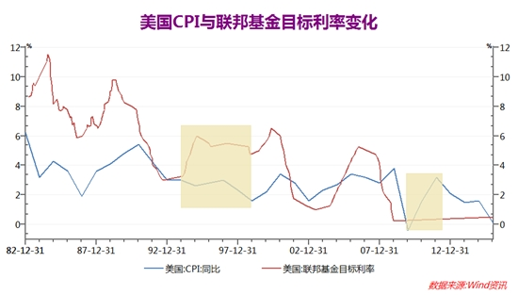

Slide 14
第一个阶段是：1993年至1998年，美联储通过加息，将联邦基金目标利率维持在了5%以上，明显高于1992年的3%。但1993年至1998年期间，美国CPI指数整体是下滑的，属逆向维持高利率。这导致了两个后果，一个是扣动了纳斯达克泡沫破裂，以及美股调整的扳机；另一个后果是，刺破了高速发展的亚洲经济，1997年的亚洲金融风暴使多个亚洲经济体货币大幅贬值，经济陷入衰退。
第二个阶段是：2009年末至2011年初，美国CPI持续上升，但美联储不仅没有加息，而且还维持了相当激进的QE。

Slide 15
加息对中国经济的影响是什么？
第五讲继续

Slide 16

谁在消费昂贵?
预算约束线
效用
无差异曲线与边际替代率
消费者理性选择行为

Slide 17
案例思考题：
（1）就你目前的状况，对你自己来说，什么样的东西会是奢侈品？你用的是什么标准来定义奢侈品的？
（2）你能否总结一下目前我国影响奢侈品消费的因素有哪些？其表现如何？
（3）用你学习过的理论来分析奢侈品消费问题？
（4）在我国目前情况下，人们奢侈品消费对经济发展有何积极意义和消极意义？

Slide 18

消费者如何在给定的收入约束下选择不同商品和劳务的购买量？消费者这些选择行为如何决定不同商品和劳务的市场需求？这些选择行为受到什么因素影响？影响的力度或程度如何？

Slide 19
一、效用、总效用与边际效用
A.定义：效用是人们从物品的消费中得到的满足程度的抽象衡量
B.总效用(Total Utility)用：人们从一组物品中得到的总的满足程度。
C.边际效用(Marginal Utility）边际效用：增加一单位的物品的消费所带来的额外的满足程度（其他条件保持不变），是总效用量的增量。

Slide 20
基数效用论与序数效用论
殊途同归的研究思路——如何让自己的效用最大化？

Slide 21

当不断增加一种物品的消费时（其他物品的消费量保持不变），商品的边际效用将最终趋于下降。
U
TU
Q
MU

Slide 22

所谓效用最大化或消费者均衡是指消费者既不想再增加，也不想再减少任何商品购买数量的这么一种相对静止状态。
假设：第一，消费者的嗜好是既定的。第二，消费者的收入是既定的，每1元货币的边际效用对消费者都是相同的。第三，物品的价格是既定的。
基数效用论认为，消费者应该使自己购买的各种商品的边际效用与价格之比相等。或者说消费者应使自己花费在各种商品购买上的最后一元钱商品所带来的边际效用相等。

Slide 23
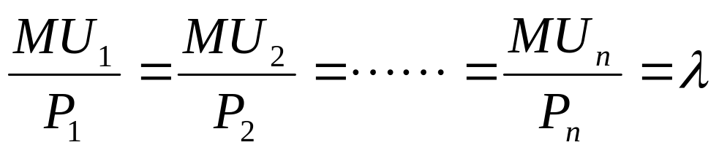
P1Q1+P2Q2+……+PnQn=M

Slide 24

序数效用论：消费者偏好
表示偏好的无差异曲线
定义: 无差异曲线表示给消费者相同满足程度的消费组合的一条曲线。
斜率：一条无差异曲线上任意一点的斜率等于消费者愿意用一种物品代替另一种物品的比率。这个比率称为边际替代率（Marginal Rate of Substitution, MRS）。

Slide 25

(1)斜率为负
通常物品的效用是正的。因此，如果要增加一种物品的消费数量，为了使消费者的满足程度不变就要减少另一种物品的消费数量。反之亦然。
(2)离原点越远，效用越大
消费者通常对数量多的物品组合的偏好大于数量少的组合。也就是说，对于消费者来说，消费量越大（无差异曲线离原点越远）效用越大。

Slide 26
(3)无差异曲线不相交
●C
● A
●B
假设两条无差异曲线相交。由于A和B在同一条无差异曲线上，两点的效用相同。B和C也位于同一条无差异曲线上，因此B和C的效用也相同。这意味着尽管C点两种物品都比A点多，但A和C具有相同的效用。这显然与消费者对两种物品的消费越多效用越大的假设相矛盾。

Slide 27

（4）无差异曲线凸向原点
由于边际效用递减规律，随着人们对一种物品消费量的增加，他们不得不放弃的另一种物品的消费量会越莱越大。

Slide 28

（1）完全替代品：无差异曲线为直线的两种物品。
（2）完全互补品：无差异曲线为直角的两种物品。
（1〕
（2〕
QA
QA
QB
QB

Slide 29
Y
MRS
I2
1
I1
X
边际替代率MRSxy=-ΔY/ΔX ，因为物品替代时总效用不变，MUx*ΔX ＋MUy *ΔY ＝ 0
因此 MRS＝-ΔY/ΔX ＝MUx / MUy
无差异曲线的斜率可以用 MUx / MUy 来表示,即横轴上商品（X）的相对边际效用。

Slide 30

边际替代率递减规律是指，在保持效用水平不变的前提下，随着一种商品消费数量的连续增加，消费者为得到每一单位的这种商品所放弃的另一种商品的消费量是递减的。
在一般情况下，无差异曲线是一条向右下方倾斜，且凸向原点的曲线。向右下方倾斜是因为边际替代率为负值，凸向原点则是因为边际替代率递减。边际替代率就是无差异曲线的斜率，边际替代率递减也就是无差异曲线的斜率在减小。

Slide 31

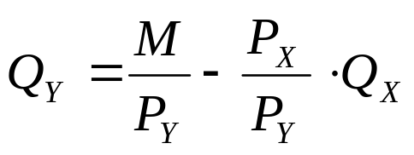
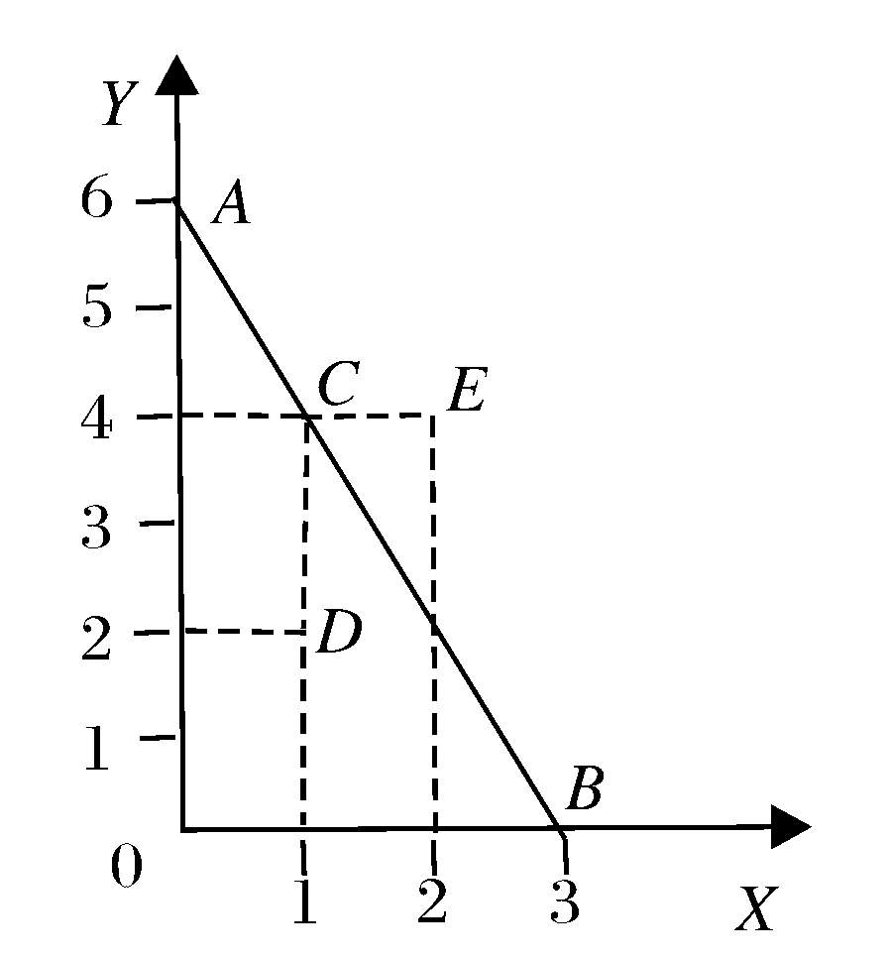
一、消费可能线它是一条表明在消费者收入与商品价格既定的条件下，消费者所能购买到的两种商品数量最大组合的线。
斜率：PA/PB,横轴上商品（A）的相对价格。

Slide 32
分析或决定选择，首先要明确什么是可能的。经济学家用消费可能线表示人们在进行消费行为选择时面临的收入约束因素。
消费可能线表明小张在巧克力和激光唱盘之间的机会组合和限制，B₁和B₂点是极端情况，表明小张选择一种而放弃另一种。小张实际选择是E点。整个三角形区域表示了所有可能的选择，但三角形内部的点（如D）不如消费可能线上的点吸引力大。三角形外的点（如F）则在选择范围之外。
巧克力(块)
B₂
300
小张两种商品世
界的消费可能线
D
E
F
200
100
B₁
0
5
10
15
20
CD(盘)

Slide 33

小张消费可能线斜率为（-300/20=-15），绝对值为15。
消费可能线斜率的经济含义是：如果小张想要多得到一个CD就必须放弃15个巧克力。

Slide 34

收入：收入增加（减少）时预算集扩大（缩小），表现为预算约束曲线向外（内）平移。
QB
Y1/PA Y2/PA Y3/PA
收入变动
QA

Slide 35
消费可能线的变动
价格：价格上升（下降）预算集缩小（扩大），表现为预算约束曲线在价格变动的商品一端的内（外）移。
QB
Y/P1 Y/P2 Y/P3
价格变动
QA

Slide 36

A.选择目标：实现效用最大化。
B.预算约束下的消费者选择
无差异曲线与预算线相切时，消费者达到最大效用。因此，效用最大化的条件是：无差异曲线的斜率（MRS）等于预算线的斜率（PA/PB），即消费者选择的两种物品的组合要使每一元所带来的边际效用相等。

Slide 37
预算约束下的消费者选择
QB
最优点
QA

Slide 38
无差异曲线分析法与边际效用分析法的比较
应该指出的是，运用无差异曲线分析法与边际效用分析法对消费者均衡条件的分析是完全相同的。

Slide 39

非排他性和非竞争性特征
市场失灵
消费者行为理论的局限

Slide 40

比较基数效用论与序数效用论推导需求曲线的异同。
用经济学原理与方法分析当前我国的消费者行为。
谈谈你对如何拉动内需问题的看法。

